Slide 1


支付宝外贸商户防控指南
——支付宝国际风险管理部

Slide 2

Contents
在交易中，风险控制永远是第一位的，并贯穿交易的全过程。.
1
商户风险现状
2
商户面临风险详解和防范
3
商户发生风险后如何处理
4
支付宝和商户协同防控

Slide 3




PART
ONE
商户风险现状

Slide 4




任何一个网站都有风险，被DDOS攻击，被脱裤，被全部盗号等。互联网发展到今天，整个黑色产业链形成。
再加上与卡组织的合同条款，国际贸易的规则等的影响，交易风险也凸显。支付宝需要和商户一起去面对和解决这些风险。这些风险的伴生，不仅是因为合同约束，更是因为支付宝需要和商户一起，构筑国际贸易的安全、和谐的生态链。
因为网站侵权问题，商户会面临巨额罚款，甚至会被永久停止国际支付服务。
侵权
风险
拒付
商户的拒付比率>=1%，则面临整改风险，涉及会按照合同约定扣除保证金
欺诈
因为被动欺诈，则可能面临警告,调整保证金，整改，清退处罚。

Slide 5

PART
ONE
商户面临风险详解和防范

Slide 6


1
侵权禁售风险——防范
不能侵犯支付宝和关联公司的利益.
提供的商品或者宣传等不能涉及儿童色情、兽奸、强奸、人体或身体部位残害
侵权禁限售总体纲领
不能侵犯他人知识产权，包括非法下载的电影、音乐、电脑及电视游戏或软件、药品、烟草产品、假冒品牌产品

Slide 7
商户应尊重他人的知识产权，如发布含有他人知识产权的产品或信息，应取得权利人的许可，或者属于法律法规允许发布的情形。未经授权请勿发布、销售涉及侵犯他人知识产权 权利的产品或信息。以下情况均可能涉及到侵犯知识产权的行为，需要注意。
1
侵权禁限售风险：知识产权详解
产品图片中含有知名品牌名称或衍生词、logo或相似logo，使用图片处理工具遮掩全部或部分logo
图片侵权
产品标题、描述或店铺名称使用知名品牌名称或衍生词，或明示模仿某知名品牌
模仿知名品牌代表性图案、底纹或款式的疑似产品；
名称仿冒
款式侵权
侵权
软件侵权
产品链接侵权
原设备厂商软件，学术软件等，需提供相关政府部门发出的有效销售许可证明；
卖家产品链接被知识产权所有人或拥有合法权利人授权的第三方代理机构投诉，未能提供有效、合理证明；
音像制品侵权
音像制品，中国大陆会员需提供相关政府部门发出音像制品经营许可证；

Slide 8


1
侵权禁限售风险咨询
intl-MRM@alipay.com
搜索
该邮箱受理侵权禁限售的风险咨询。有什么疑问的，建议通过该邮箱确认。
另外，友情提醒，商户在上架的商品，不能违反中华人民共和国的法律。不能销售枪支弹药、身份证件等商品。
商户需要扩张网站的，请和支付宝报备确认后再接入渠道。避免后续侵权的潜在风险。

Slide 9









拒付风险——来源
货不对版
keypoint
未收到货物
货物类拒付在沟通不充分的时候，可能会导致持卡人去和银行提欺诈类的拒付。
拒付理由
货物类拒付风险增高，可能渠道会增加风险。
未收到退款
货物类拒付是可以被预防的。
重复扣款
盗卡类拒付需要支付宝和商户一起防范。
未授权交易（盗卡拒付）

Slide 10

拒付风险——如何降低
1)在网站上做好介绍
在您的网站上，请详细的描述产品的特征，配以清晰的图片，表明产品价格，包括运费，并在醒目位置说明支付政策、币种转换问题、账单收款单位显示问题、付款方式、运输方式，客服联系方式，尤其是退换货相关政策，退货地址等信息。
2)提供优质客服
在订单支付成功时，发送邮件确认商品信息，在发货后，将快递运单与预计到达时间发送邮件通知客户。根据网站的客服承诺进行服务，如果客户对交易有疑议，请尽快回复客户的询问，解决客户问题，避免客户去银行投诉。
3)及时发货并注意物流情况
发货前，应仔细核对货品的颜色、尺码，防止客户收到货物后因此类原因发起货不对板为由的拒付。如遇缺货无法按时发货时，需联系客户告知具体发货时间，征求其同意，如未能协商通过，则需为客户办理全额退款。如遇天气、快递等其他原因货物无法按时到达，需主动联系客户告知其原因。
。
4)及时退款
如遇客户要求、缺货、重复支付等原因需要为客户办理退款，需尽快处理。并提醒客户，国际卡退款周期较长，请客户耐心等待。

Slide 11


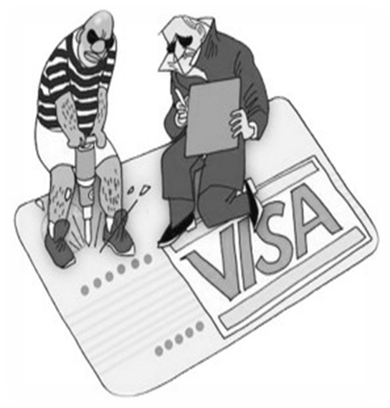
欺诈风险
国际信用卡：
3.1信用卡欺诈现状
信用卡欺诈伴随着电子商务的发展，从线下走向线上。随着境外贸易的发展，信用卡欺诈也从本国欺诈演变成跨国欺诈。信用卡欺诈的黑色产业链形成，欺诈者的专业分工更加明确。
3.2信用卡欺诈防范
跨境欺诈存在跟踪难，监控难的困境。但是，欺诈是可以防范的。欺诈者有很多区别于正常交易的特征，支付宝和商户需要一起去识别打击。

Slide 12








3.3
风险特征
1
账户属性
登陆注册的IP的国家和州、城市和收货的国家、州、城市出现不完全一致的情况。
表现
无法跟踪的电子邮箱，使用类似outlook、hotmail、gmail 、Yahoo等免费邮箱。且facebook、google等都无法跟踪。
表现
新注册账户。
表现

Slide 13


3.3
风险特征
2
交易属性
表现
短时间内连续下单且不停的催促发货。
同一来电号码/注册客户使用多张银行卡，特别是使用相同卡BIN的卡。
表现
表现
同一张卡第一笔失败，超出支付额度，支付一笔略小金额的交易，并可能出现连续支付。

Slide 14


3.3
风险特征
3
物流属性
物流到一些很偏僻的地方。和之前业务范围差距较大的地方。
表现
不同客户使用同一递送地址，或同一客户使用不同递送地址。
表现
物流到国际信用卡欺诈多发的地方，比如尼日利亚、摩洛哥、俄罗斯、印尼、越南、阿富汗等地。
表现

Slide 15





3.4
欺诈风险防范
警惕大额订单
A
警惕高危地区的订单。
警惕
警惕使用相同命名规则创建的多个账户
警惕用一个IP地址和/或COOKIE访问不同的用户账户的行为。
‘四个警惕’是我们需要一起去做的事情。
特别是大额订单，能否联系到客户，询问，必要的时候可以建议提供信用卡扫描件。

Slide 16


3.4
欺诈风险防范
一些高危行为都需要进行监控。不管是系统的还是人工订单发货确认前的监控。支付宝有各种商户的优势，商户有自己业务熟悉的优势。我们可以把两个优势更好的结合起来。
监控账户活动的显著变化。若某一账户的付款频率或金额显著提高，则表示可能有欺诈活动发生。
B
监控
监控任何形式的短时间内重复交易，如同一张卡、同一卡段的卡，同一银行的卡，及同一金额，同一IP地址的交易等；
监控属于风险特征的可疑行为

Slide 17
3.4
欺诈风险防范
当欺诈行为真正发生时，交易凭证的妥善保管，可以有效的进行举证和说明，保护商户自身的合法权益。支付宝也会和商户一起，为保障商户的正当利益而努力。
妥善保管好交易记录，如电话录音、与客服的聊天记录、邮件往来等。
C
保管
妥善保管好详细的订单信息，包括客户注册信息、消费明细、送货信息等
妥善保管好物流配送底单

Slide 18

PART
THREE
商户发生风险后如何处理

Slide 19

拒付小知识
什么是拒付？
信用卡拒付（chargeback），指的是持卡人在支付后一定期限内（一般为180天，某些支付机构可能规定更长的期限），可以向银行申请拒付账单上的某笔交易。
拒付的分类？
拒付类型 | 拒付原因 | 定义
盗卡类 | 未经授权的信用卡使用 | 持卡人的信用卡被盗用或者受欺诈使用
货物类 | 未收到货物 | 持卡人未收到货物或者未在约定时间收到货物
 | 货不对版 | 持卡人收到的货物和卖家描述不符
 | 未收到退款 | 持卡人未收到退款或者曾取消订单
其它 | 重复扣款 | 持卡人对同一产品付了两次款项
 | 金额不符 | 持卡人的付款金额和产品金额出路

Slide 20
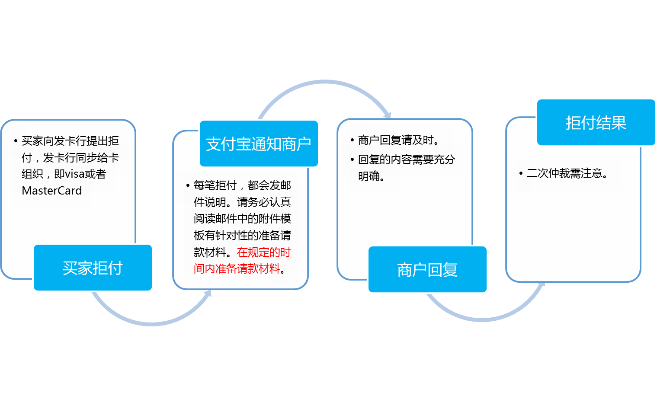
拒付流程
拒付请款和申诉是商户拿回买家拒付资金的有效手段。请注意请款的作用。
提供的信息的充足度直接影响卡组织的判责和我们拿回款项的成功率。
理论上一笔拒付在提交请款材料90天之后，未收到二次拒付/预仲裁通知，可以认为请款成功了。而到预仲裁/仲裁阶段，败诉会有仲裁费用产生，商户需酌情考虑是否参加。
到预仲裁/仲裁阶段，败诉会有仲裁费用产生，商户需酌情考虑是否参加。

Slide 21
收到货物类拒付的应对措施
关注我们的邮件附件。大体包括交易信息、资金信息、评价信息、物流信息等。
如果买家需要退回商品，请明确写明流程及可接受的物流方式，及货物到达的预计时间，退款时间。及时发货并注意物流情况：定制类的产品，注意保留发货时尺码等图片证据，增加与买家沟通成功率。如买家提起了拒付，支付宝也鼓励商户与买家线下沟通，达成一致，能够撤销拒付。

Slide 22
收到盗卡类拒付的应对措施
1、如果是典型的欺诈纠纷，则将账户拉黑，同时一些案件信息，举报支付宝处理。我们会找出更多的关联。
2、如果是货物类纠纷爆出盗卡的情况，则可启动再请款程序。（再请款如果是卡组织认定的抗辩理由，则会拿回款项。）
再请款条件：
符合如下“国际组织Fraud交易有力抗辩资料列表”2条以上的“未授权交易’拒付。
拒付金额超过250美金。
收到拒付通知时间不超过3周的，可以联系”外卡拒付处理“这个阿里旺旺，提供对应的信息。

Slide 23

国际组织Fraud交易有力抗辩资料列表
搜索
有效照片或电子邮件证明持卡人与买家之间关系。
持卡人身份证件复印件或照片（双证）
持卡人通过国际组织地址验证并且物流寄送地址与账单地址一致（仅限北美及英国地区）
对于货物寄送至公司地址：证明持卡人属于该公司员工（邮箱域名为该公司域）
航旅类交易：（1）乘机人信息与持卡人相符（2）持卡人使用同样卡片对争议航班的行李费或其他附加费用进行支付并且无争议
买家历史交易中有使用相同交易环境及信息发起过交易并且无争议，
交易环境及信息包括：（1）IP地址（2）EMAIL地址（3）电话号码（4）货物接收地址（5）信用卡信息

Slide 24


PART
THREE
支付宝和商户协同防控

Slide 25
4.1
风险监控
高支付成功率
* 促进外贸业务发展是我们的目标
支付宝致力于提供优质的外贸商户支付风险服务
内部风险监测
外部风险服务
风险审核
风险配套服务
支付宝有自主研发的ICTU系统，负责对交易的7*24小时实时监测，预防欺诈风险
支付宝外接全球顶尖的风控服务数据，利用大数据优势去进行监控。
支付宝有专业的跨境交易的风控人员，对欺诈者行为定期跟踪。
支付宝的国际风控服务涉及到准入、跟踪、请款等支付的各个环节。
* 商户风险防范是支付宝和商户共同努力和面对的问题。
低欺诈率

Slide 26
4.2
风险咨询
国际风控商户接口
搜索
该旺旺9:00-18:00一直在线，随时接受关于风险订单的咨询。建议发现有嫌疑时，询问此旺旺，确认排除风险后再发货。
发现欺诈风险后，也可以举报该旺旺。我们会确认交易，并进行更大规模的找寻坏人。
对于长期有购买意愿的客户，及时联系该旺旺或相应接口人为客户提供申诉以及可信信息的录入，保证客户付款通畅

Slide 27



4.3
风险共享
商户本身沉淀了很多的名单，包括自有交易和账户体系。
支付宝则有支付端数据、阿里系数据、海量商户的云端数据以及海量的风险数据。
双方数据打通共享，共同降低欺诈，提高支付成功率。
支付宝风险输出
1
商户数据输入
黑名单白名单共享
2
3

Slide 28

THANKS

